Slide 1
אלגוריתמים 2
נושא 1 בעיית הבקבוקים
אליזבט איצקוביץ, elizabeti@ariel.ac.il
מחלקה למדעי המחשב
אוניברסיטת אריאל בשומרון

Slide 2
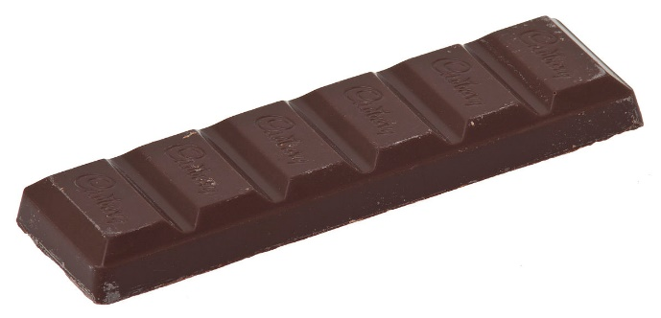
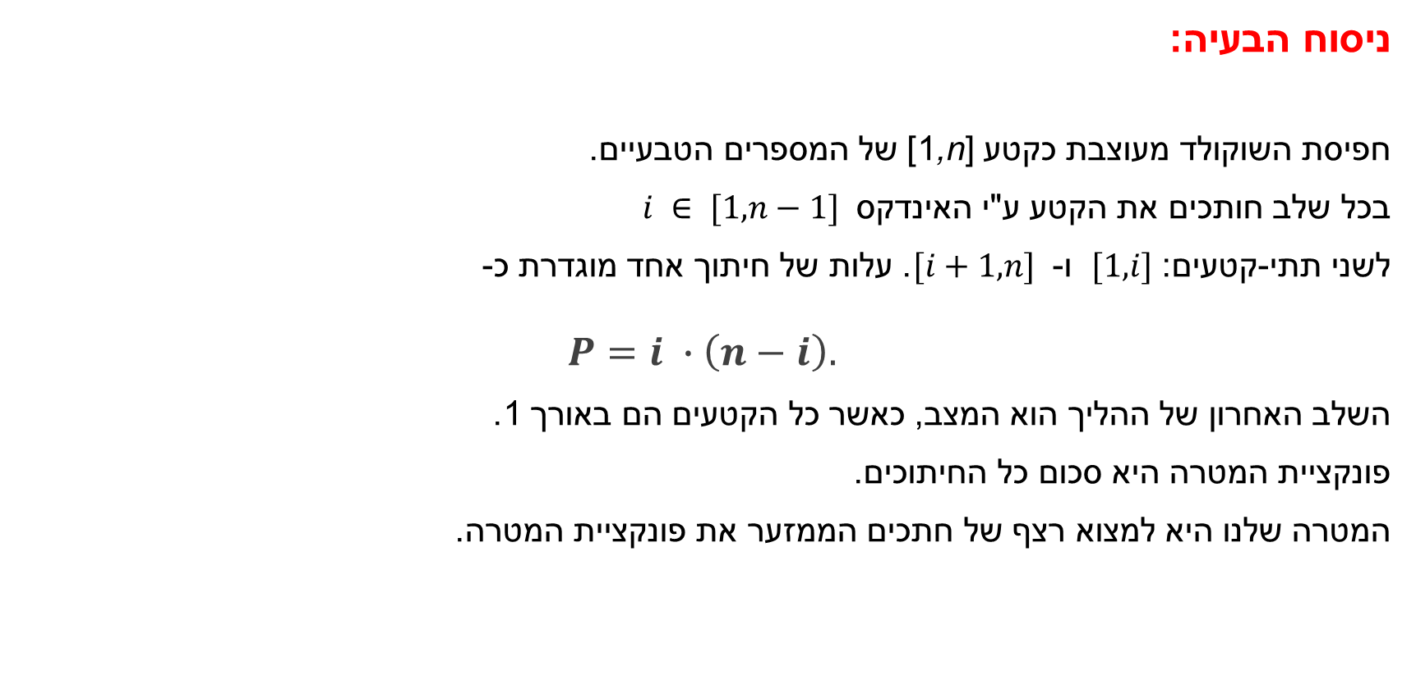
אלגוריתמים 2 – בעיית השוקולד
ניסוח הבעיה:
חפיסת השוקולד מעוצבת כקטע1,n] ] של המספרים הטבעיים.
בכל שלב חותכים את הקטע ע"י האינדקס $i ∈ [1, n−1]$
לשני תתי-קטעים: $[1, i]$ ו- $[i+1, n]$. עלות של חיתוך אחד מוגדרת כ-
$$P=i ∙\left(n−i\right).$$
השלב האחרון של ההליך הוא המצב, כאשר כל הקטעים הם באורך 1.
פונקציית המטרה היא סכום כל החיתוכים.
המטרה שלנו היא למצוא רצף של חתכים הממזער את פונקציית המטרה.
N = 6

Slide 3
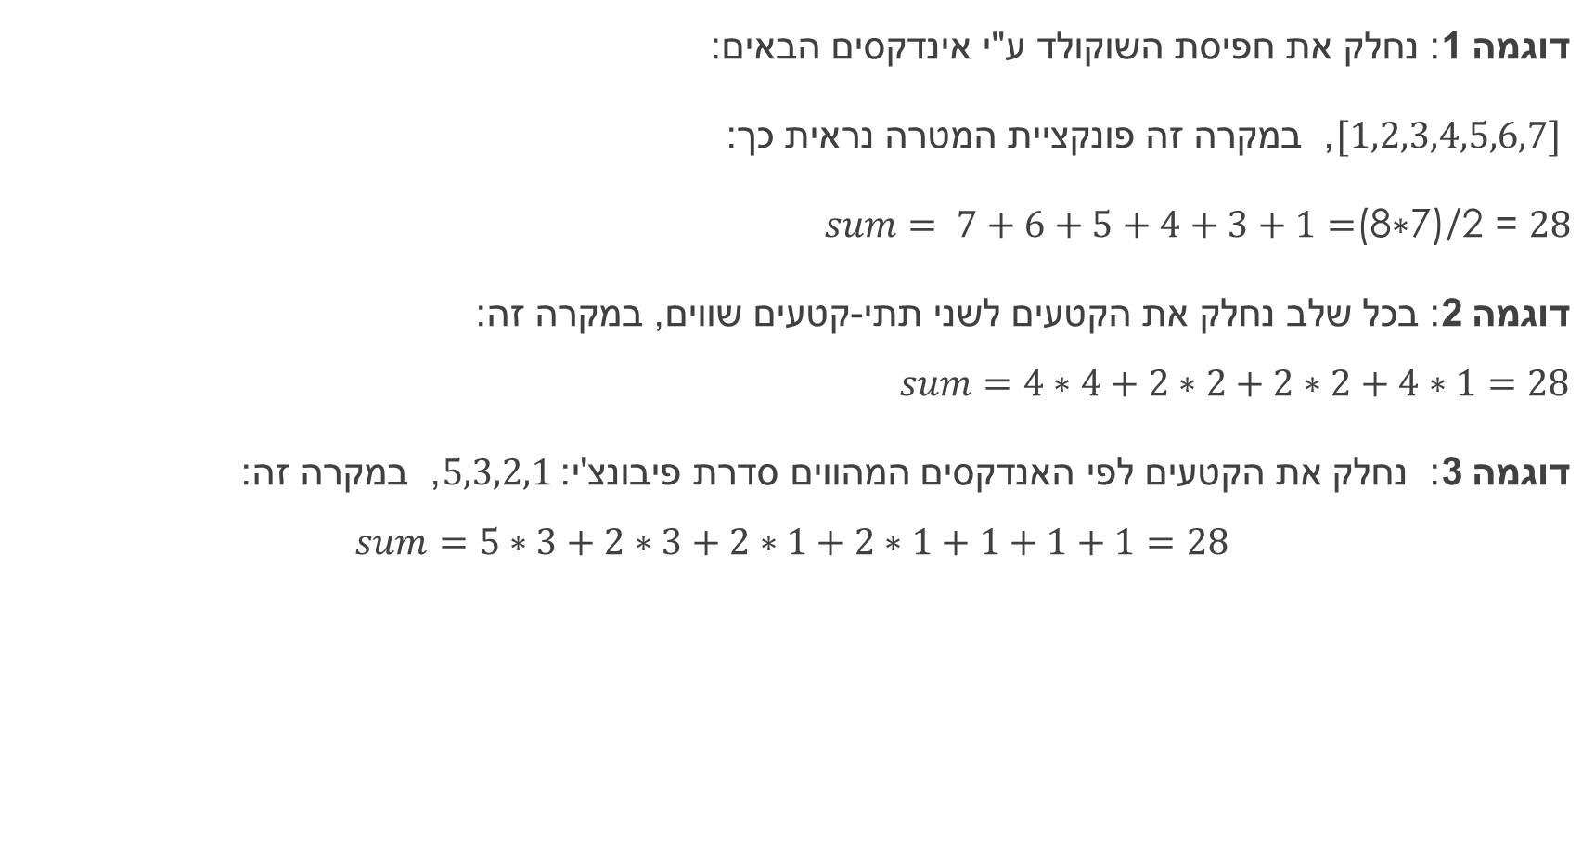
אלגוריתמים 2 – בעיית בקבוקים
דוגמה 1: נחלק את חפיסת השוקולד ע"י אינדקסים הבאים:
$[1,2,3,4,5,6,7]$, במקרה זה פונקציית המטרה נראית כך:
$sum= 7+6+5+4+3+1=$(8∗7)/2 = 28
דוגמה 2: בכל שלב נחלק את הקטעים לשני תתי-קטעים שווים, במקרה זה:
$$sum=4∗4+2∗2+2∗2+4∗1=28$$
דוגמה 3: נחלק את הקטעים לפי האנדקסים המהווים סדרת פיבונצ'י: $5,3,2,1$, במקרה זה:
$$sum=5∗3+2∗3+2∗1+2∗1+1+1+1=28$$
n = 6

Slide 4
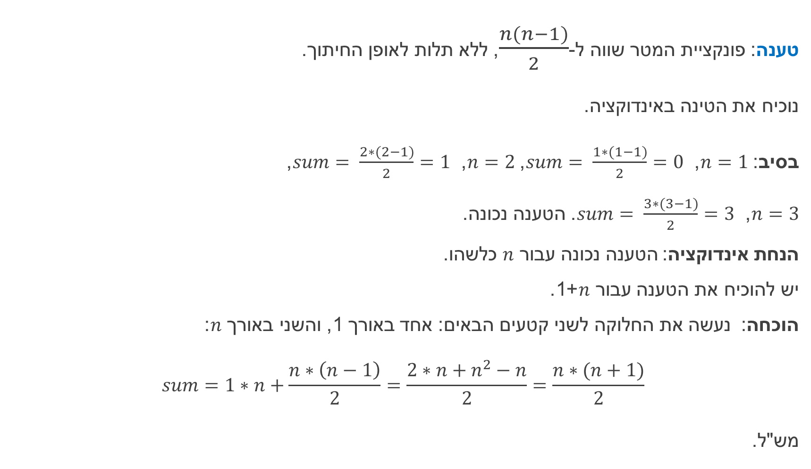
אלגוריתמים 2 – בעיית בקבוקים
טענה: פונקציית המטר שווה ל-$\frac{n(n−1)}{2}$, ללא תלות לאופן החיתוך.
נוכיח את הטינה באינדוקציה.
בסיב: $n=1$, $sum= \frac{1∗(1−1)}{2}=0$, $n=2$, $sum= \frac{2∗(2−1)}{2}=1$,
$n=3$, $sum= \frac{3∗(3−1)}{2}=3$. הטענה נכונה.
הנחת אינדוקציה: הטענה נכונה עבור $n$ כלשהו.
יש להוכיח את הטענה עבור $n$+1.
הוכחה: נעשה את החלוקה לשני קטעים הבאים: אחד באורך 1, והשני באורך $n$:
$$sum=1∗n+\frac{n∗\left(n−1\right)}{2}=\frac{2∗n+n^{2}−n}{2}=\frac{n∗(n+1)}{2}$$
מש"ל.

Slide 5

את השאלות יש לשאול בפורום הקורס
(מידע אישי – מודל)

